Slide 1
2020
锡慧在线
江苏省名师课堂
第六课 “我”和“我们”
第一框 集体生活邀请我
部编版七年级下册 道德与法治
授课教师：江南大学附属实验中学 陈莹洁
指导教师：无锡市教育科学研究院 何国良
滨湖区教育研究发展中心 张 淼

Slide 2
教学框架
1
集体的温暖
2
集体的力量
3
本课小结
4
随堂练习

Slide 3
2019年国庆前夕，中国女排以十一连胜的骄人战绩赢得2019年女排世界杯冠军。

Slide 4
第一部分

Slide 5
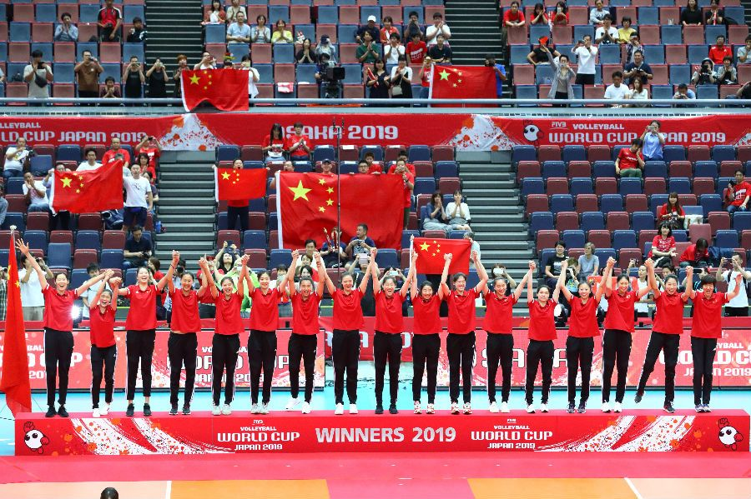
2019女排世界杯最佳主攻、最有价值球员、中国女排现役队员朱婷在采访中说到：“女排精神对我们来说，是一个集体的象征，一起努力，永不放弃。“

Slide 6
课堂笔记
什么是集体？/集体的含义
What 集体是人们联合起来的有组织的整体。（P53）
①

Slide 7
运用你的经验
1、在你的生活经历中，有过哪些让你印象深刻的集体？
2、请用一些关键词描述你对集体生活的感受。

Slide 8
课堂笔记
我们每个人都有过集体生活的情感需要。
一般来说，集体的联结度越高，个体感知到的集体温暖就越多。（P53）

Slide 9
相关链接
集体的联结度通常与以下因素密切相关：成员间相互关联的程度，集体对成员的重要性，成员间相互交流的频率，成员对共同目标的共识程度，成员间的默契程度，集体存在的时间长短。通常情况下，以上因素赋值越大，集体的联结度就越高。（P53）

Slide 10
因为伤病而没有参加这场比赛的队员们，看到这个细节会有怎样的感受呢？

Slide 11
课堂笔记
作为集体的一员，我们在集体生活中有哪些情感需要？
在集体中，我们希望被认可和接纳，得到尊重和理解，获得安全感和归属感。/作为集体的一员，我们也散发着自己的光和热，彼此传递关爱和温暖。（P54）

Slide 12
相关链接
每个人都害怕孤独和寂寞，希望自己归属某一个或多个群体（如家庭、学校），希望加入某个组织、某个团体，从中得到温暖，获得帮助和关爱，从而消除或减少孤独和寂寞，获得安全感。/个人认同自己属于群体中的一员，被他人接受、认同，有价值感并与群体成为整体，这种感受就是归属感。（P54）

Slide 13
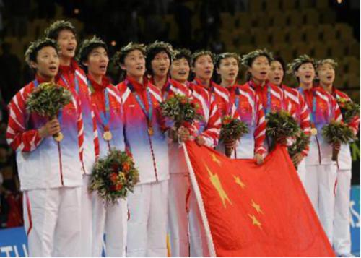
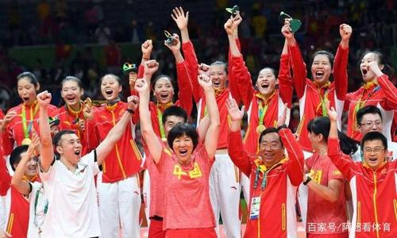
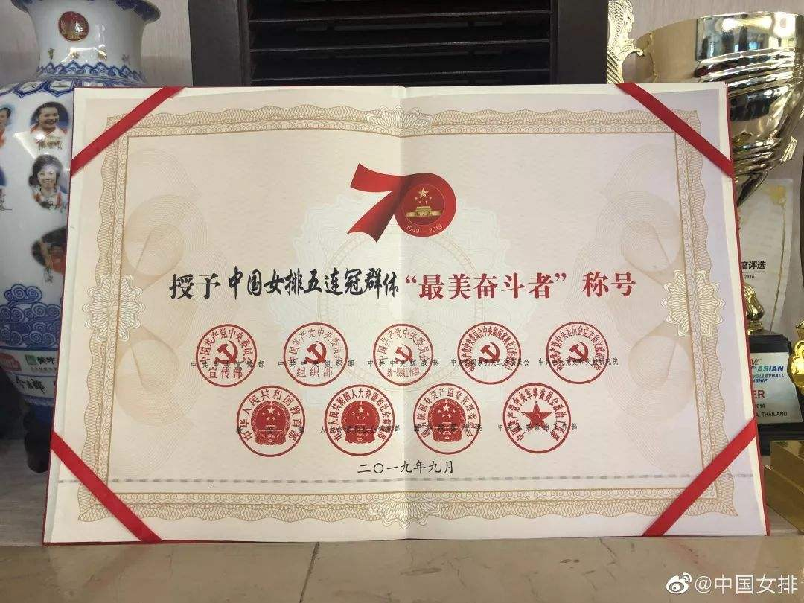
中国女排这一集体获得过多项赛事的世界冠军，四度摘得感动中国人物评选大奖。中国女排五连冠群体，获评“最美奋斗者”集体称号。

Slide 14
课堂笔记
如果你是女排的一员，当集体获得这些荣誉时有什么感受？
当集体取得成绩、受到表彰或奖励时，我们可以体验到集体荣誉感。这种荣誉感令我们骄傲、自豪，给我们温暖和力量，激励我们不断前进。集体荣誉是集体成员共同奋斗的结果，是我们共同的荣誉。 （P54）

Slide 15
相关链接
什么是荣誉感？
在集体生活中，我们将逐渐体会到集体荣辱与自己的关系，体会到我们在集体中的地位。当集体取得成绩、受到表彰或奖励时，我们会产生欣慰、光荣、自豪之感；当集体受到批评、惩罚时，我们会产生不安、羞愧、自责之感。这就是集体荣誉感。（P55）

Slide 16
第二部分

Slide 17
中国女排有着强大的力量，集体的力量来源于什么呢？

Slide 18
课堂笔记
集体力量的来源
What 集体并不是成员的简单相加，而是有共同目标、分工明确的整体。
What 是正面的整体。
集体的力量来源于成员共同的目标和团结协作。（P55）
②
③

Slide 19
正是中国女排的每一位成员融合在这个集体中，团结协作，中国女排才能发挥出最大的力量。

Slide 20
课堂笔记
个人的力量与集体的联系
个人的力量是分散的，但在集体中汇聚，就会变得强大；个人的力量是有限的，但通过优化组合可以实现优势互补，产生强大的合力。借助这种合力，我们得以完成许多单凭一己之力无法完成的事情。（P56）

Slide 21
2013年朱婷初进国家队

Slide 22
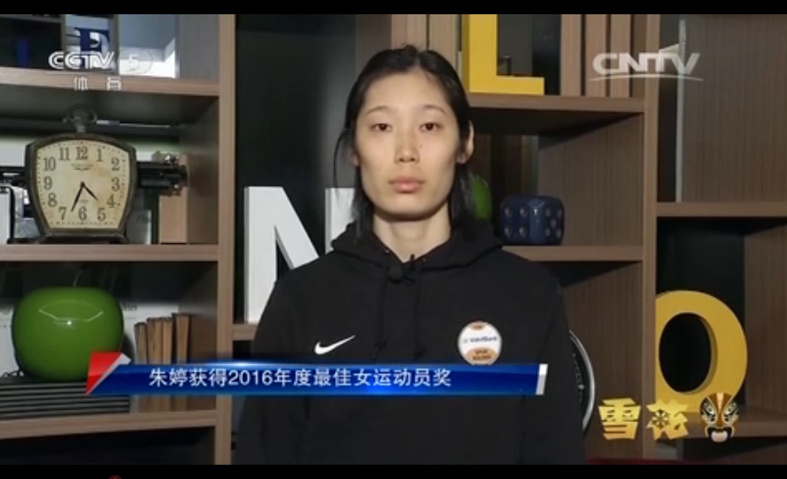
主教练郎平：“朱婷获得这个奖项主要是靠集体的力量。如果没有队友的支持，朱婷不可能一个人把整场比赛承担下来。”

Slide 23
集体的力量

Slide 24
课堂笔记
集体的力量对个人的影响
集体的力量是强大的，在某种程度上可以影响甚至改变一个人。个人在集体活动中会自觉不自觉地产生与集体要求相一致的态度和行为，有助于我们获得安全感和自信心，也有助于我们学习他人的经验，扩大视野，获得成长。（P57）

Slide 25
第三部分
本课小结
集体的温暖
集体的力量
集体的含义；
安全感归属感；
荣誉感。
集体力量的来源；
个人力量与集体的关系；
集体力量是强大的。

Slide 26
第四部分
随堂练习
单选题
1、一个人的力量是有限的，一个人的温暖是微薄的，然而集体的温暖力量是不可言喻、直指人心的，它让人振奋，让人温暖。对此，下列说法正确的是 ( )
①集体是人们联合起来的有组织的整体
②集体带给我们温暖
③我的全部生活靠集体
④在集体中我们能得到尊重、理解和关爱
A．①②③ B．①②④
C．②③④ D．①②③④
B

Slide 27
单选题
2．相传，佛祖曾经考问他的弟子：“一滴水怎样才能不干涸？”弟子答不上来，佛祖说：“把它放到大海中去。”下列说法体现这一观点的是 ( )
A．集体由个体组成，不能离开个体而独立存在
B．一个人只有当他把自己和集体融合在一起的时候才能最有力量
C．集体利益和个人利益是完全一致的
D．集体有助于我们获得安全感，有助于我们学习他人的经验
B

Slide 28
单选题
3．“人们在一起可以做出单独一个人所不能做出的事业；智慧＋双手＋力量结合在一起，几乎是万能的。”韦斯特的这句话告诉我们 ( )
①个人的力量是分散的，但在集体中汇聚，就会变得强大
②个人的力量是有限的，但通过优化组合可以实现优势互补，产生强大的合力
③集体间的合力，能够完成任何单凭一己之力无法完成的事
④集体的作用是万能的
A．①② B．①③ C．②④ D．③④
A

Slide 29
单选题
4．某班级在学校运动会上获得团体总分冠军。该班班长在代表班级领奖时发表获奖感言：“我们不是一个人在战斗……”这表明( )
①集体是人们联合起来有组织的整体
②在集体中，我们希望被认可和接纳
③集体荣誉是集体成员共同奋斗的结果
④集体的力量来源于成员之间团结协作
A．①② B．①③ C．③④ D．②③
C

Slide 30
谢谢收看

